Slide 1
课程成绩
课程成绩计算
  课程论文成绩占60%
  平时成绩占10%(包括课堂作业、考勤)
  实验成绩占30%（包括3次IBM AI Lab实验，是否成功获得取得IBM AI Badge，一次五子棋博弈引擎实验）

Slide 2
课程论文总要求
在本课程第四次实验课内容基础上进一步深入完善、扩展与改进，撰写对应的课程论文。课程论文题目建议为：“基于深度神经网络的五子棋引擎设计与现实” （具体题目可自己微调但核心内容不要偏离）。该课程论文总要求为：设计、实现与评估一个基于深度神经网络的五子棋博弈引擎，并尝试进行扩展或改进
课程论文格式应按照教务处网站上本科生课程论文参考模板统一格式撰写，字数不少于4500汉字
  论文必须围绕自己设计实现的五子棋博弈引擎自己动手撰写，只要按自己思路独立实现与撰写基本都能保证至少60分成绩。但若发现论文是从网上下载的，或者是抄袭剽窃别人文章的，按作弊处理，本门课程考核成绩计0分。

Slide 3
课程论文格式要求
封面按格式填好课程名称、论文题目、学生姓名、提交日期、学号等处，只有教师评语与分数处留空不填，注意论文纸版“学生签名：”处需要自己手写签名。
摘要上方的题目、学生姓名按格式填好。
摘要250-400字左右，一般包括：论文完成的工作简述（例如：针对****问题，结合采用了****技术，设计开发了****引擎、算法，实现了****功能, 进行了****对比评估实验）；引擎运行效果；自己工作的亮点与优点（若有改进突出自己主要改进、扩展之处及取得的效果）；不足之处（或将来进一步可改进之处）。
关键词3～5个。
  参考文献至少两篇（可以将提供的英文论文等作为参考文献），每一篇参考文献都必须在正文中实际引用，并做好引用标记，如[1]。参考文献格式要一致、规范。

Slide 4
课程论文正文部分内容要求1
正文部分一般应至少包括以下几个部分:
对要设计开发的博弈引擎的意义与功能的简要描述；
对系统中涉及到的主要模块的设计与实现的详细描述,包括策略价值网络模块、蒙特卡罗树搜索模块、自我对弈网络训练模块（可结合流程图、示意图等进行描述）等；（虽然实验过程中我们提供了深度神经网络五子棋博弈引擎代码框架，但是注意课程论文是针对整个深度神经网络五子棋博弈引擎的设计与实现的，所以要从自己设计与实现这个深度神经网络五子棋博弈引擎的角度来写）；鼓励对深度神经网络五子棋博弈引擎的代码进行改进，如尝试改进策略价值网络结构等，尝试将五子棋AlphaZero扩展到9*9或10*10棋盘场景，如有改进扩展可以对改进扩展之处进行侧重描述。

Slide 5
课程论文正文部分内容要求2
正文部分一般应至少包括以下几个部分:
深度神经网络五子棋引擎的棋力评估与运行效果描述，包括训练得到网络模型的过程、绘制训练得到的loss曲线和胜率曲线、使用该网络模型的深度神经网络五子棋引擎与其它引擎（如纯MCTS、已提供模型的引擎、传统算法引擎）或人的对战棋力评估，对其在人机对战或机机对战中的棋力水平进行测试和评价等，如有改进或扩展，重点展示改进或扩展的效果.
结论，包括总结所实现的深度神经网络五子棋引擎达到的总体棋力水平、所做工作的亮点之处（若有改进主要写改进之处）、不足之处（或将来进一步可改进之处）、设计与实现过程中的体会等。

Slide 6
课程论文提交时间节点
第17周周一（2020年12月28日）在教学在线提交word版课程论文进度报告，只需简要列举目前已完成哪些工作、接下来计划还要完成哪些工作；
第18周周二（2021年1月5日）之前将源代码（包括可执行文件等）、论文电子版打包成一个压缩文件，文件名统一为“姓名+学号.rar”，上传到教学在线；
同时，第18周周三（ 2021年1月6日）前将课程论文纸版一份签名后提交给下列学习委员（宋世仁（4班+1班），印昊超（中澳班+2班），刘聪平（卓越1班），王泽（卓越2班+3班）），各位学习委员清点收集齐后18周周四（ 2021年1月7日）统一交到学院B7-409室。（注意课程论文封面“学生签名：”处一定要自己手写签名，否则论文会退回）

Slide 7
希望大家认真完成课程论文
取得好的成绩！
实验过程中若有问题可以QQ咨询两位研究生助教：汪师姐554289857 黄师兄 863237407。
欢迎对人工智能、深度学习、进化算法感兴趣并有意保研或考研的同学可与我联系加入我们科研团队的项目研究。（Email：yingweiqin@scut.edu.cn）

Slide 8
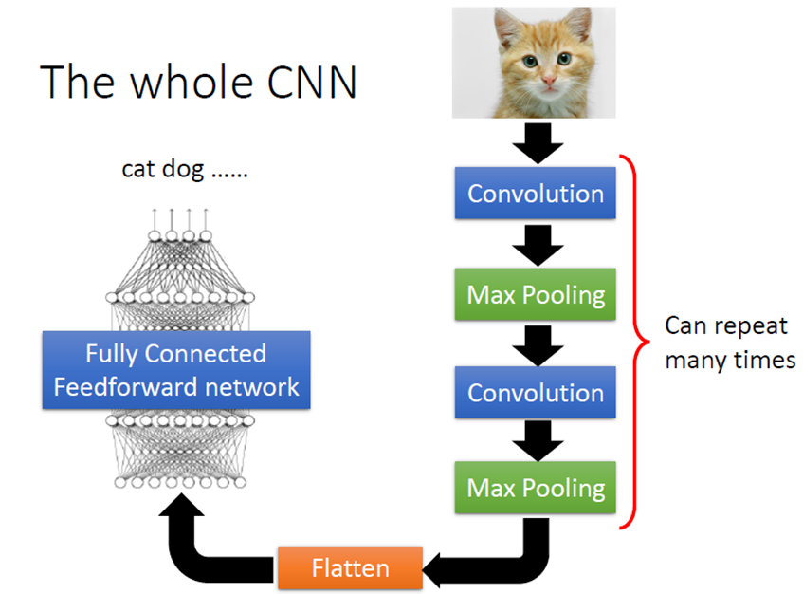
自动化特征工程

Slide 9
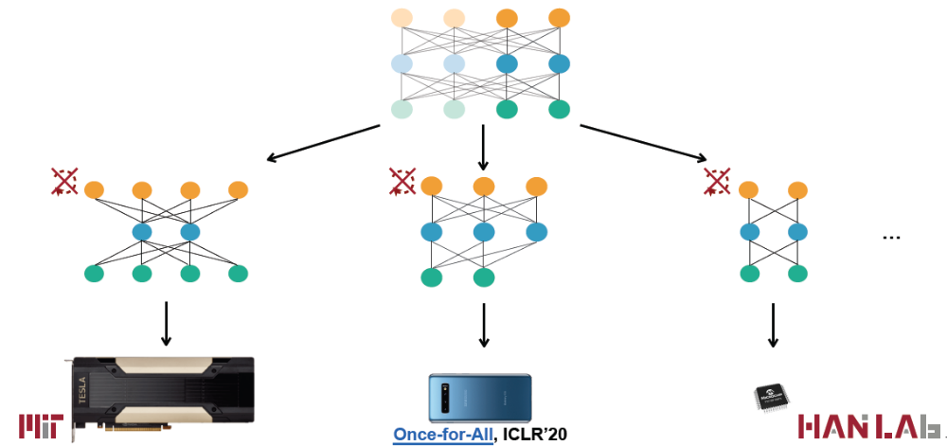
神经架构搜索NAS（Neural Architecture Search）

